Slide 1
Проектная работа ученика 1 «б» класса Овчинникова Максима.

Slide 2
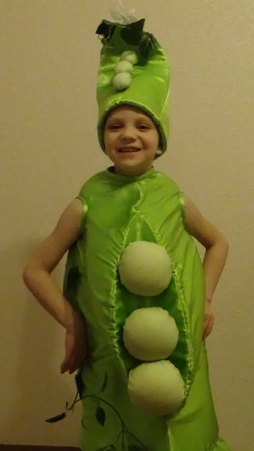
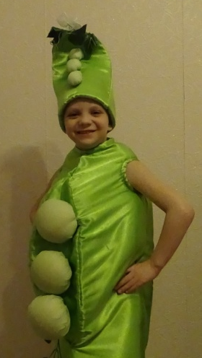
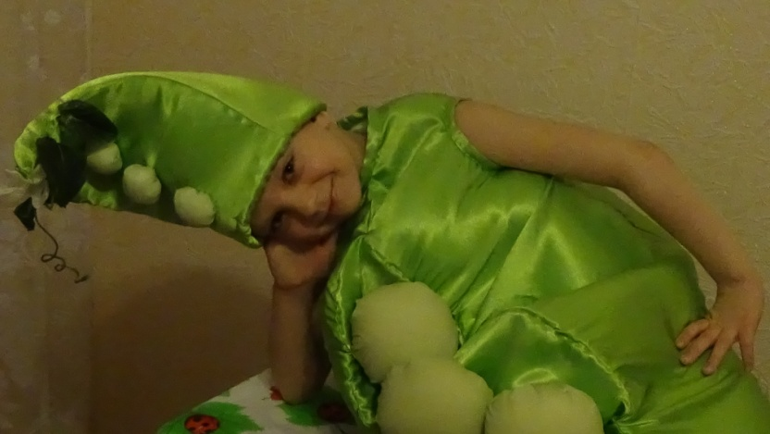
Дом зелёный тесноват: Узкий, длинный, гладкий. В доме рядышком сидят Круглые ребятки.

Slide 3
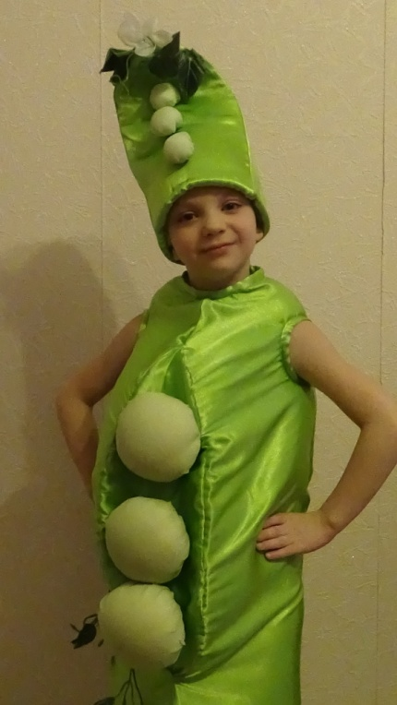
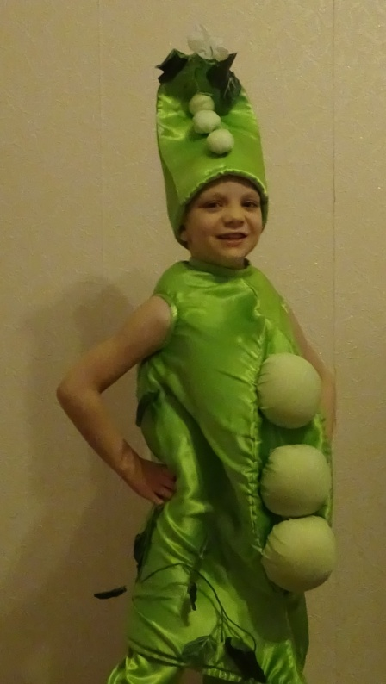
ЕГО ВЕЛИЧЕСТВО - ГОРОХ.

Slide 4
ГИПОТЕЗА МОЕГО ИССЛЕДОВАНИЯ: я знаю, что горох растёт на огороде, но я предполагаю, что горох может расти и в домашних условиях.

Slide 5
ЦЕЛЬ МОЕГО ИССЛЕДОВАНИЯ: - узнать, что за растение горох; - чем он полезен; - вырастить горох в домашних условиях.

Slide 6
ЗАДАЧИ МОЕГО ИССЛЕДОВАНИЯ: - познакомиться с историей гороха; -узнать о пользе гороха; -понаблюдать за развитием и ростом гороха.

Slide 7
ОБЪЕКТ ИССЛЕДОВАНИЯ: семена гороха.

Slide 8
ПРЕДМЕТ ИССЛЕДОВАНИЯ: наблюдения роста гороха.

Slide 9
МЕТОДИКА И РЕЗУЛЬТАТЫ РАБОТЫ. 1. Теоретическое исследование. Я с родителями по сети Интернет нашёл и изучил теоретический материал по данной теме. Узнал, что ГОРОХ – это полевое и огородное растение. ГОРОХ выращивали ещё в давние времена. Родина гороха Индия и Тибет. На Руси горох тоже известен с давних пор.

Slide 10
О горохе сложено немало песен, пословиц, поговорок, загадок, скороговорок…. Загадка Пословица Голова на ножке Горох не рябина в голове горошки. а всё едино…. Поговорка Скороговорка При царе горохе (давно) Сорок сорок воровали горох…

Slide 11
Польза гороха для человека. Я узнал, что горох люди ели всегда и везде с самых давних пор. Из гороха можно приготовить много вкусных блюд: суп, кашу, кисель. Горох не только вкусный, но и полезный потому что в нем много витаминов

Slide 13
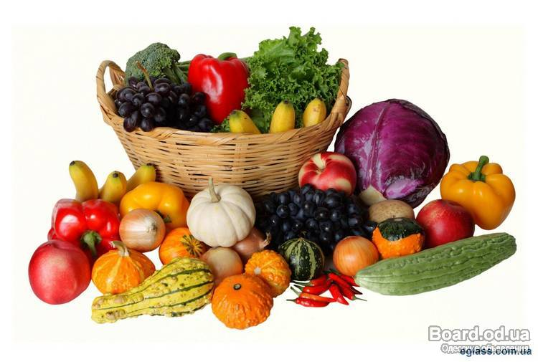
Польза гороха для растений. Я узнал, что горох полезен и для растений. При выращивании гороха почва обогащается азотом, поэтому овощи растущие рядом с горохом дают большую урожайность.

Slide 14
Практическое исследование. Что требуется для посадки и роста гороха? - семена гороха - земля - ёмкость для посадки - тепло - вода - свет

Slide 15
1. Мы с мамой купили семена гороха.
2. Я взял сухие семена

Slide 16
3.На тарелочку положил ватный диск, а на него семена моего гороха.
4.Сверху прикрыл другим ватным диском.

Slide 17
5. Очень обильно полил тёплой водой.
6. По мере высыхания ватный диск опрыскивал тёплой водой.

Slide 18
7. Спустя два дня появились росточки, мои семена готовы к посадке.

Slide 19
8. Я взял землю.
9. Насыпал в баночки.

Slide 20
10. Насыпав землю, выложил семена корешками вниз.
11.Полил и стал ждать первых всходов.

Slide 21
12. Через 2-3 дня стали появляться первые всходы.
13. Я ухаживал за ними рыхлил землю, поливал.

Slide 22
14.Мой горох стал расти всё больше и больше.

Slide 23
15. Спустя неделю мой горох заметно подрос.

Slide 24
16. Горох пустил первые усики.

Slide 25
17. Вместе с папой мы сделали опору для гороха и натянули нити.

Slide 26
18.Усиками он стал цепляться за нитки и расти ещё больше.

Slide 27
19.Сейчас мой горох вырос до 16 сантиметров, я жду от него первых соцветий.

Slide 28
20. На этом мои исследования не заканчиваются, я хочу дождаться урожая.

Slide 29
ЗАКЛЮЧЕНИЕ. Я познакомился с историей гороха и узнал, что о горохе сложено немало пословиц и поговорок, сказок, скороговорок. Горох полезен для людей и растений. Наблюдая за развитием и ростом гороха моя практическая работа показала, что горох может расти и в домашних условиях. Таким образом, моя гипотеза подтвердилась, горох растёт и в домашних условиях.

Slide 30
СПАСИБО ЗА ВНИМАНИЕ!

